Slide 1
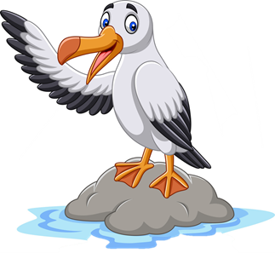
THIÊN NHIÊN KÌ THÚ
ÔN TẬP

Slide 2
1
Tìm từ ngữ có tiếng chứa vần ooc, yêng, oao, oet, uênh
ooc:
quần soóc, rơ – moóc, con voọc, …
yêng:
con yểng, …
oao:
nguều ngoào, ngoao ngoao, …
oet:
đục khoét, toe toét, loẹt xoẹt,…
uênh:
huênh hoang, tuềnh toàng, …

Slide 3
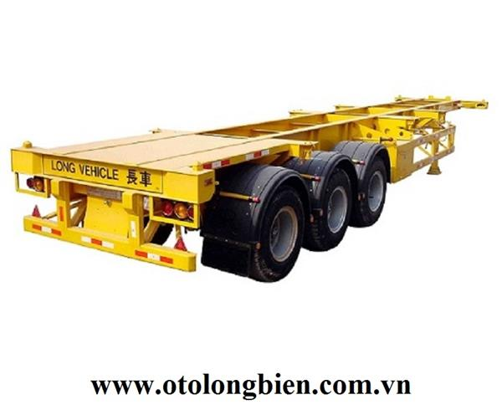
rơ – moóc

Slide 4
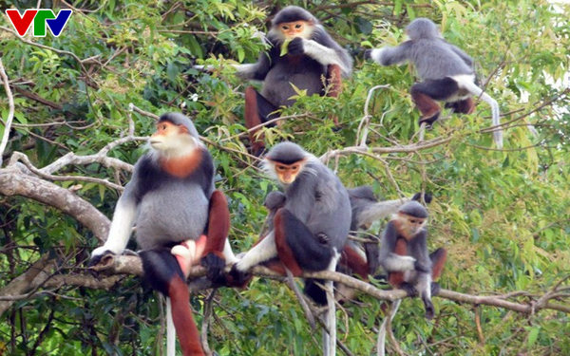
con voọc

Slide 5
Nhớ lại các bài học thuộc chủ điểm Thiên nhiên kì thú (Loài chim của biển cả, Bảy sắc cầu vồng, Chúa tể rừng xanh, Cuộc thi tài năng rừng xanh, Cây liễu dẻo dai), cho biết:
a. Bài đọc nào nói về con vật ?
Loài chim của biển cả
Chúa tể
rừng xanh
Cuộc thi tài năng rừng xanh

Slide 6
Nhớ lại các bài học thuộc chủ điểm Thiên nhiên kì thú ( Loài chim của biển cả, Bảy sắc cầu vồng, Chúa tể rừng xanh, Cuộc thi tài năng rừng xanh, Cây liễu dẻo dai), cho biết:
b. Bài đọc nào nói về cây cối ?
Cây liễu
dẻo dai

Slide 7
Nhớ lại các bài học thuộc chủ điểm Thiên nhiên kì thú ( Loài chim của biển cả, Bảy sắc cầu vồng, Chúa tể rừng xanh, Cuộc thi tài năng rừng xanh, Cây liễu dẻo dai), cho biết:
c. Bài đọc nào không nói về con vật, cây cối?
Bảy sắc
cầu vồng

Slide 8
Nhớ lại các bài học thuộc chủ điểm Thiên nhiên kì thú ( Loài chim của biển cả, Bảy sắc cầu vồng, Chúa tể rừng xanh, Cuộc thi tài năng rừng xanh, Cây liễu dẻo dai), cho biết:
d. Em thích bài đọc nào nhất? Vì sao?

Slide 9
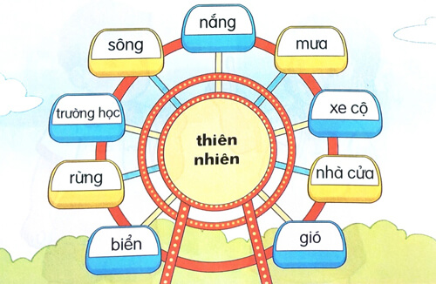
Chọn từ ngữ chỉ thiên nhiên

Slide 11
Viết 1 – 2 câu về thiên nhiên
Mẫu:
- Thiên nhiên thật kì diệu và thú vị.
- Những đám mây trắng như bông, lửng lơ trôi trên bầu trời rộng mênh mông.
Đằng đông, ông mặt trời thức dậy từ từ nhô lên. Trên ngọn cây cao, mấy chú chim hoạ mi hót líu lo, đón chào một ngày mới bắt đầu.
Notes:
GV cho HS thảo luận và trình bày trước, chiếu mẫu tham khảo sau.

Slide 12
Đọc mở rộng
a. Tìm đọc một cuốn sách hoặc một bài viết về thiên nhiên.
b. Nói về một số điều em đã đọc được.

Slide 13
